Slide 1
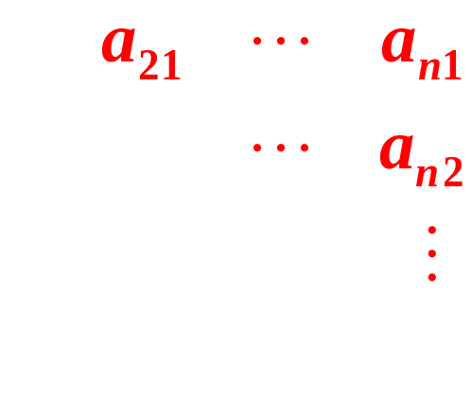
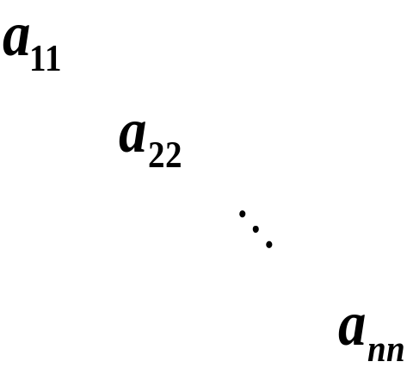
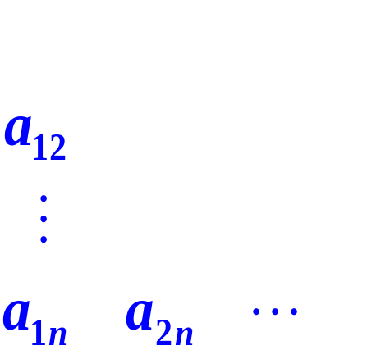
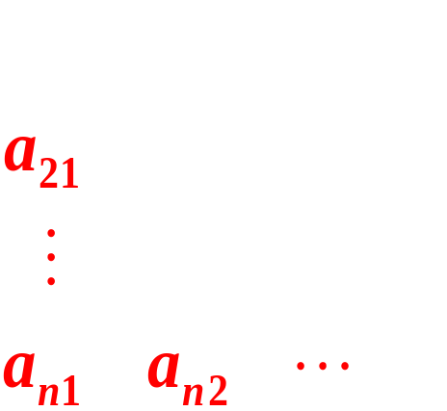
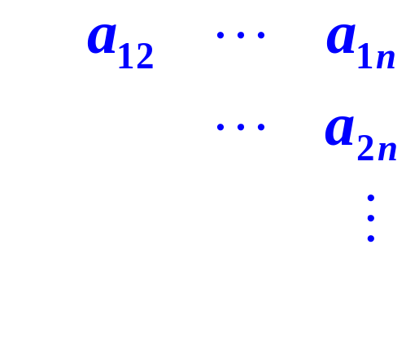




第三节 行列式的性质
记
行列式 称为行列式 D 的转置行列式。
性质1 行列式与它的转置行列式相等，即
证略
说明 行列式中行与列的地位是对等的,因此行列式的性质凡是对行成立的对列也同样成立.

Slide 2
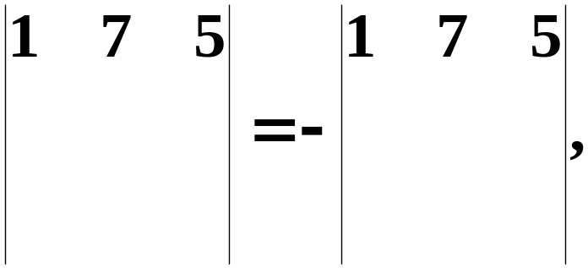
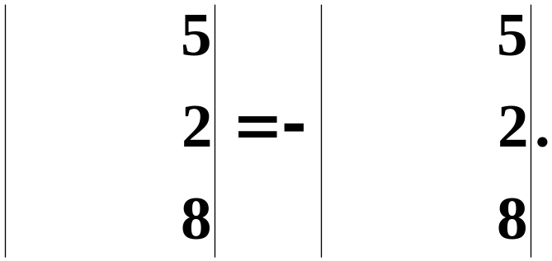






性质2 交换行列式的两行(列),行列式的值变号。
证略
例如
推论 如果行列式有两行(列)完全相同，则此行列式为零。
证明
互换相同的两行，有

Slide 3
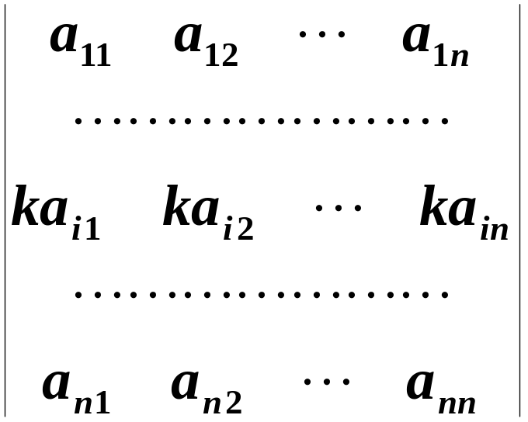
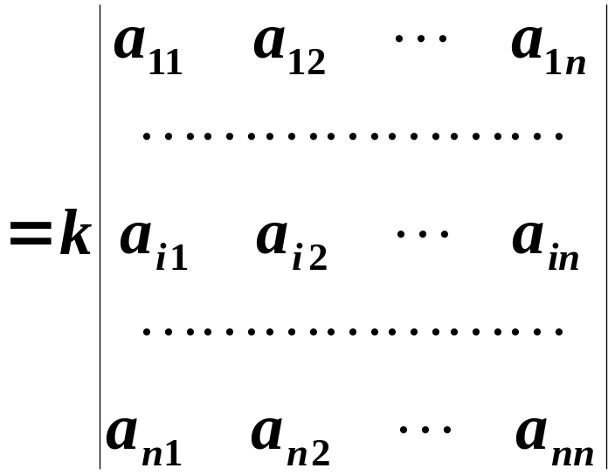
性质3 行列式的某一行(列)中所有的元素都乘以同一数 k，等于用数 k 乘此行列式, 即
证略
推论 行列式的某一行(列)中所有元素若有公因子, 可以提到行列式符号的外面。
推论 如果行列式有两行(列)的对应元素成比例, 则行列式的值等于零。

Slide 4
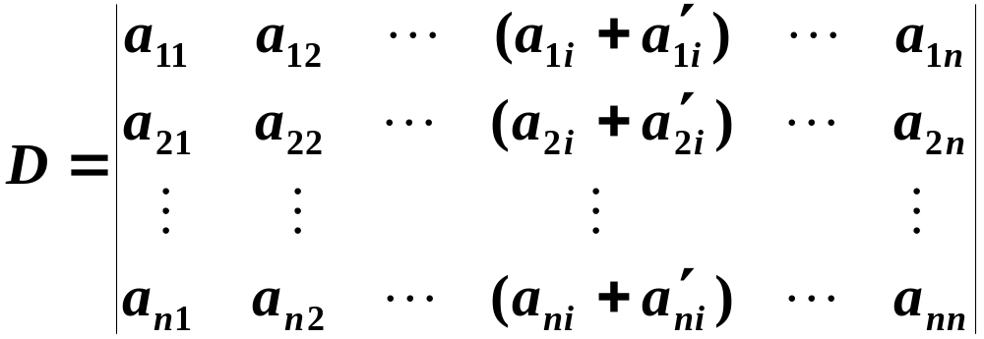
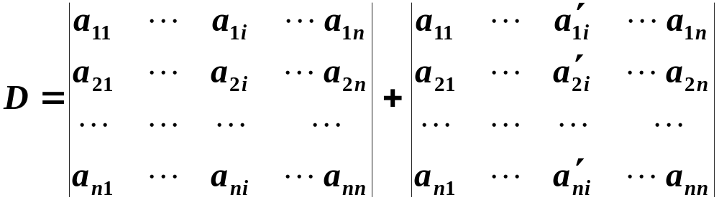
性质4 若行列式的某一列(行)的元素都是两数之和，
例如
则 D 等于下列两个行列式之和：
证略
注意：一次只能拆一行或一列。

Slide 5

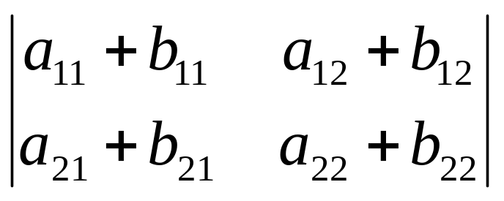
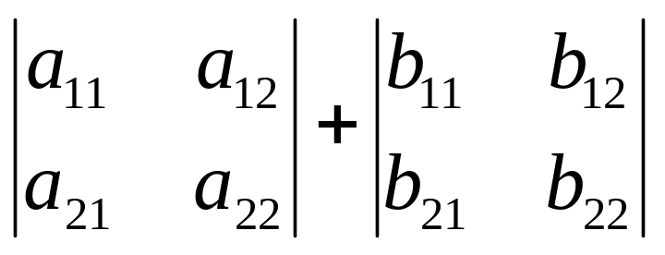
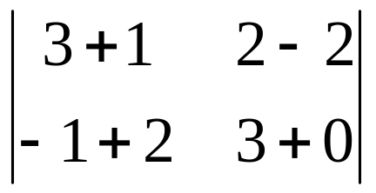
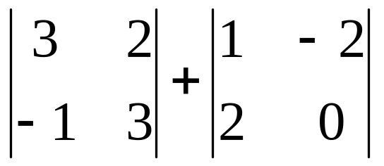
例
对于
我们来看这么一个例子

Slide 6
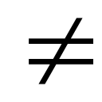

一般来说，下式左右两边是不相等的：

Slide 7
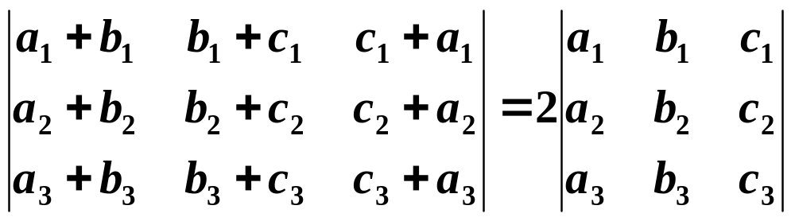
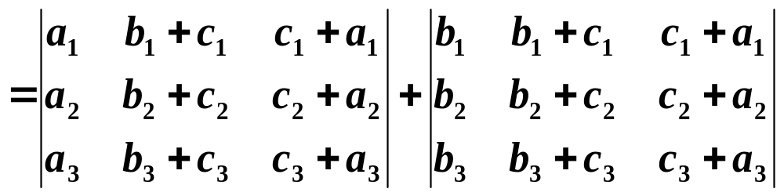
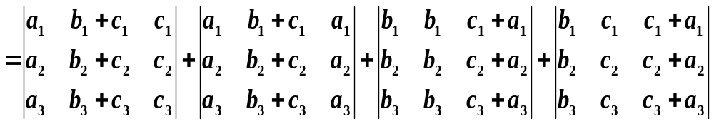
例 证明
证
由性质4，
上式左边

Slide 8
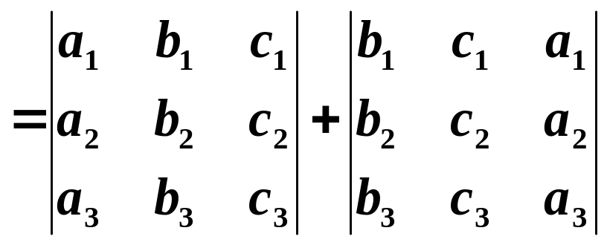
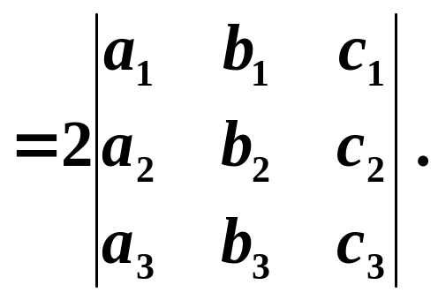
由性质2推论，第二、第三个行列式的值为0；
再由性质4，把第一、第四个行列式分别拆成两个行列式之和并化简后，
上式

Slide 9
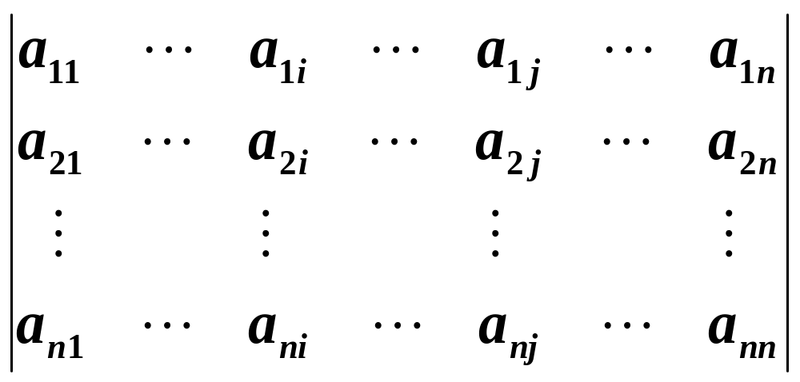

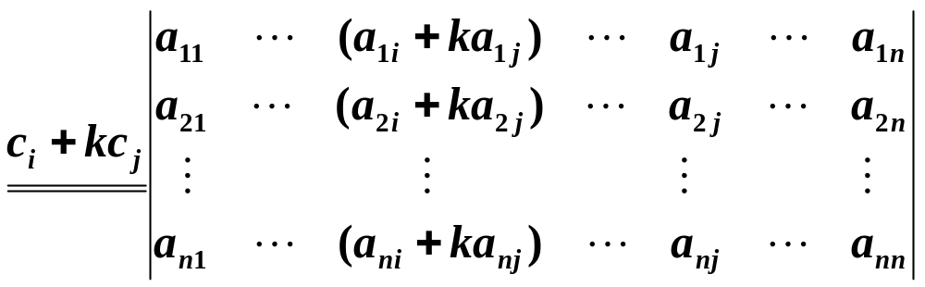
性质5 把行列式的某一列(行)的各元素乘以同一数k后加到另一列(行)对应的元素上去，行列式不变。
列 column
例如
行 row

Slide 10
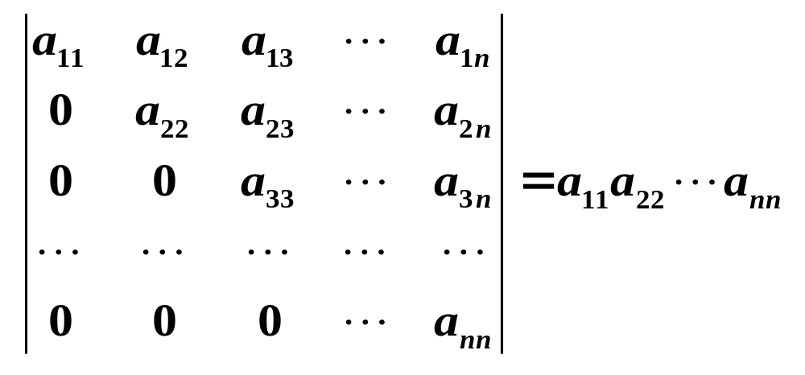
上（下）三角行列式的值为其主对角线上元素之积, 即：

Slide 11
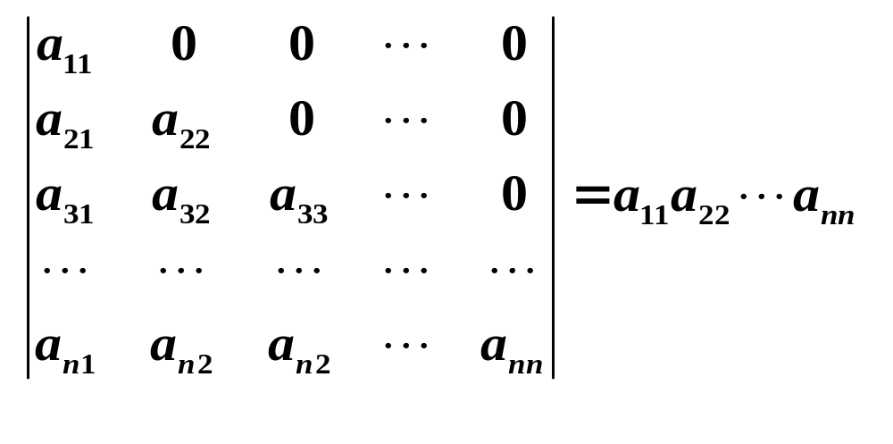

Slide 12
一种计算行列式的常用方法
化为上三角形行列式进行计算
计算行列式时，常用行列式的性质，把它化为特殊形式的
行列式来计算。例如，化为上三角形行列式的步骤是：
如果第一列第一个元素为0，先将第一行与其它行交换使得
第一列第一个元素不为零；然后把第一行分别乘以适当的
数加到其它各行，使得第一列除第一个元素外其余元素全
为0；再用同样的方法处理除去第一行第一列后余下的低一
阶行列式，如此继续下去，直至使它成为上三角形行列式，这时，主对角线上元素的乘积就是所求行列式的值。

Slide 13
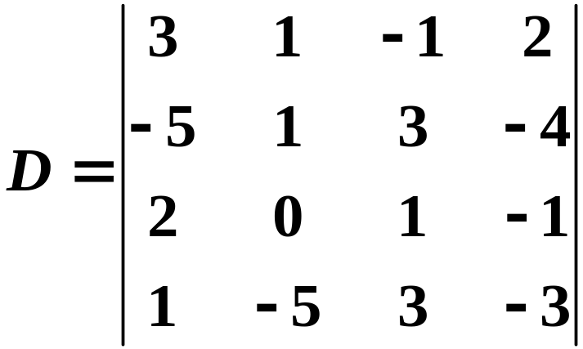
例. 计算

Slide 14
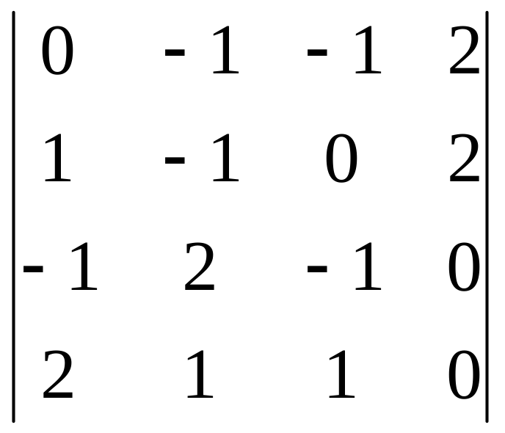
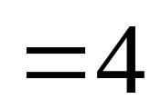
例

Slide 15
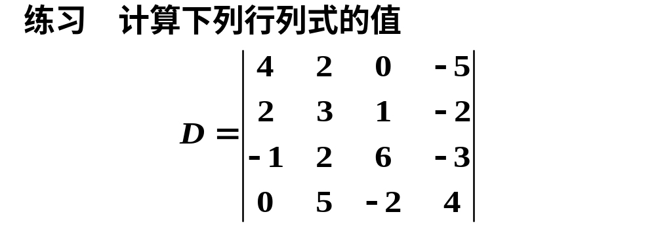

Slide 16
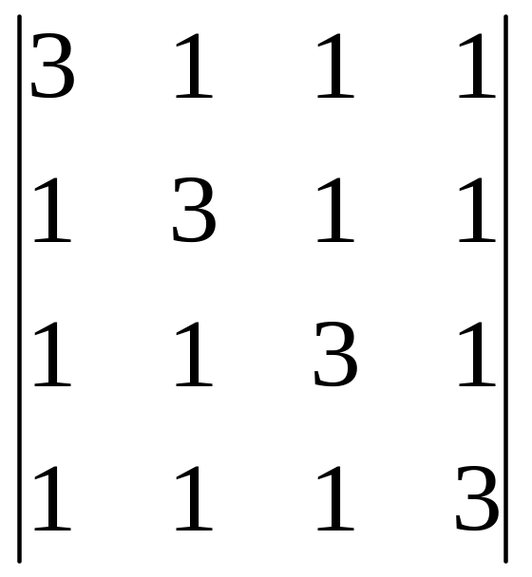
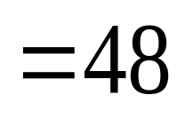
例
推广到n阶：

Slide 17
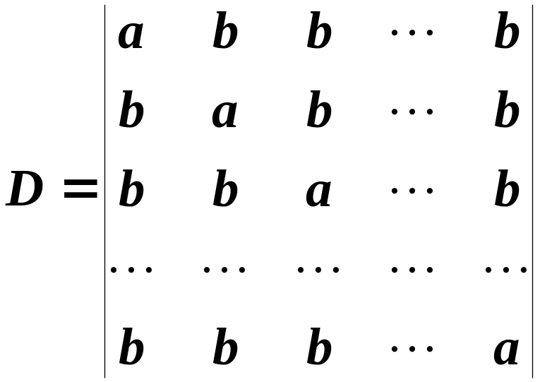


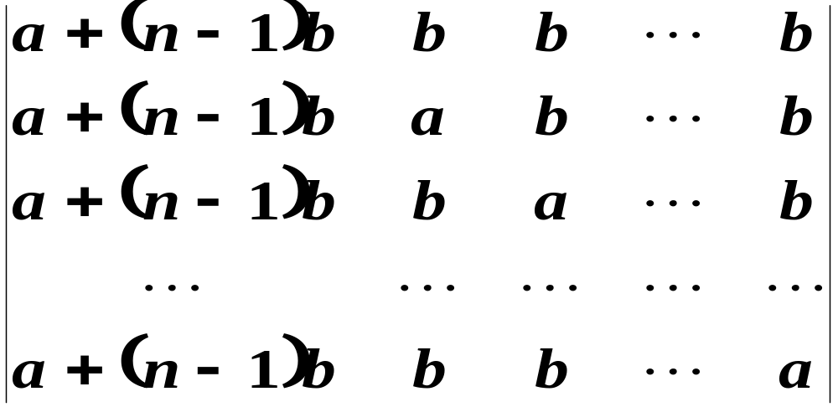

例 计算 阶行列式
解
将第 都加到第一列得

Slide 18
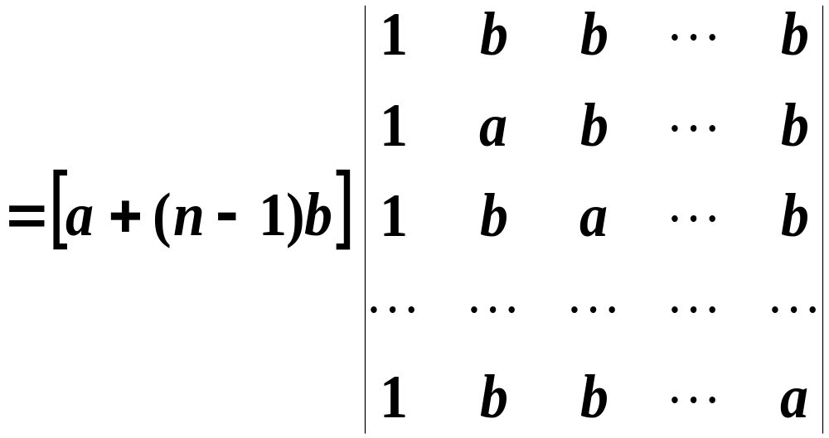
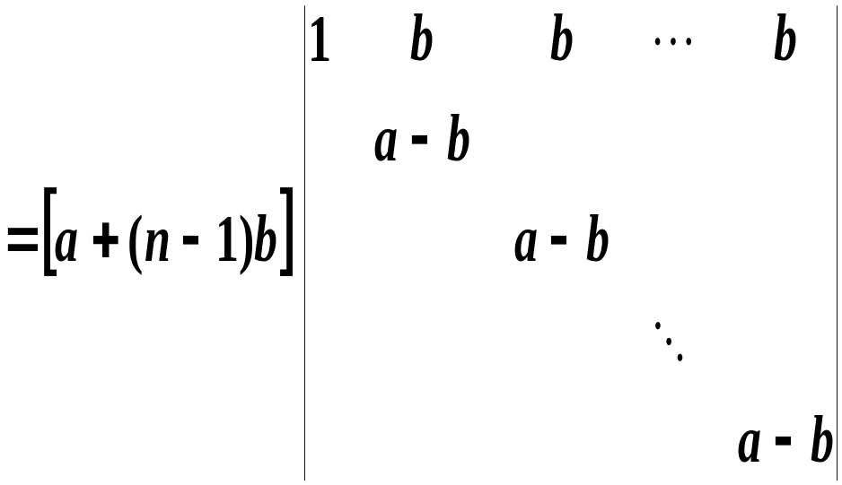




Slide 19
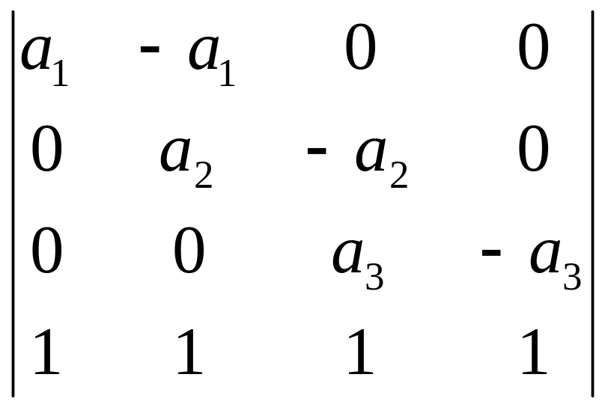
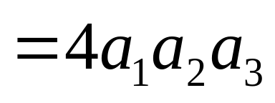
例
推广到n阶：

Slide 20
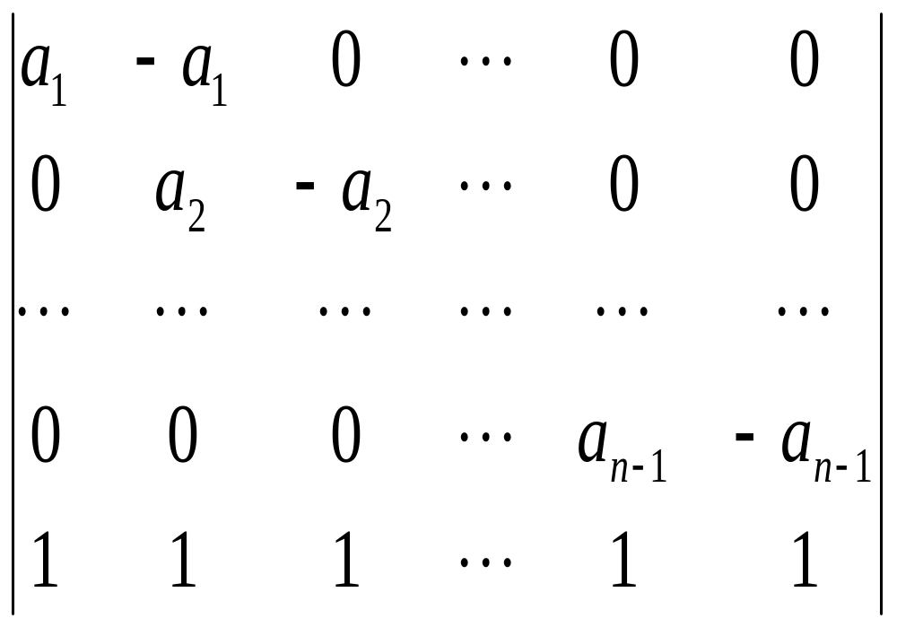
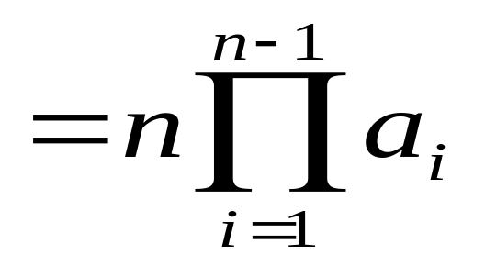
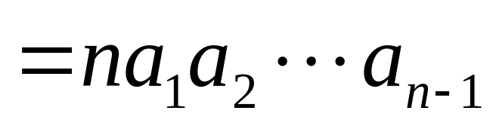
练习

Slide 21
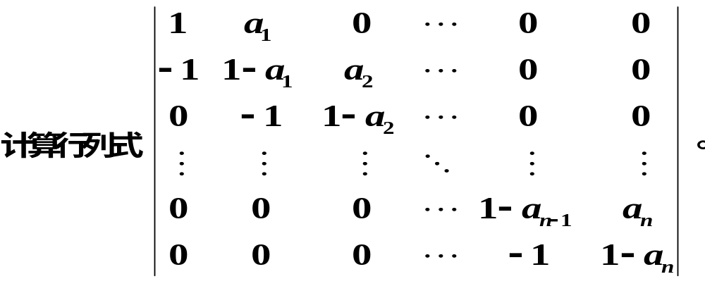
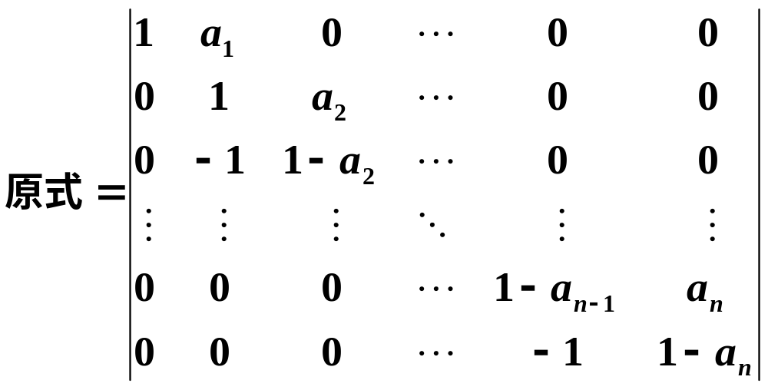
例
所求行列式是n+1阶行列式，从第二行开始，逐行加它的上一列，
解

Slide 22
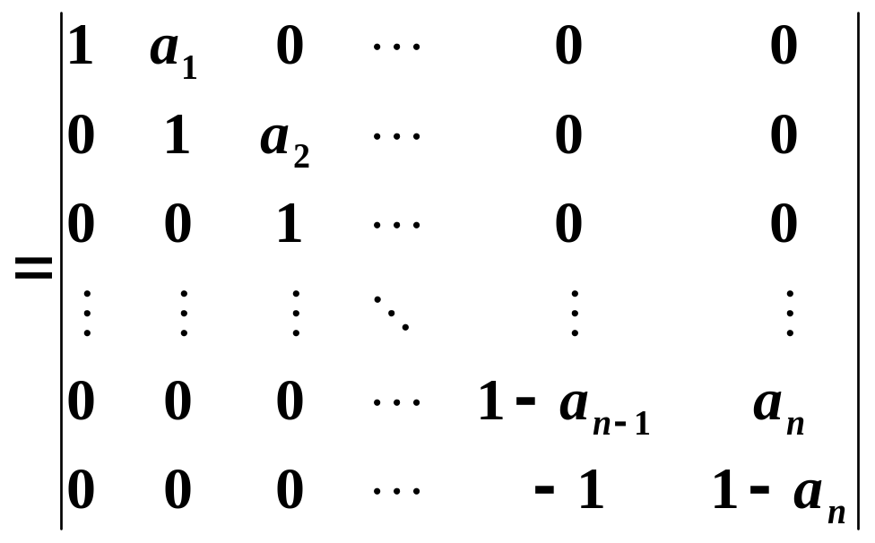
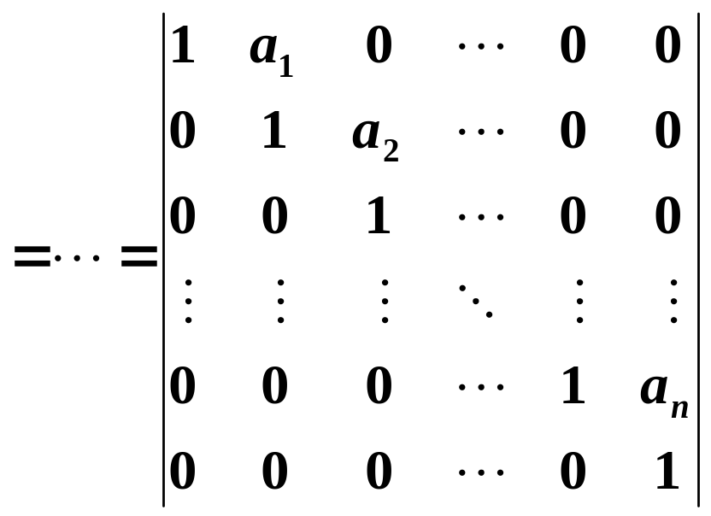

上三角

Slide 23
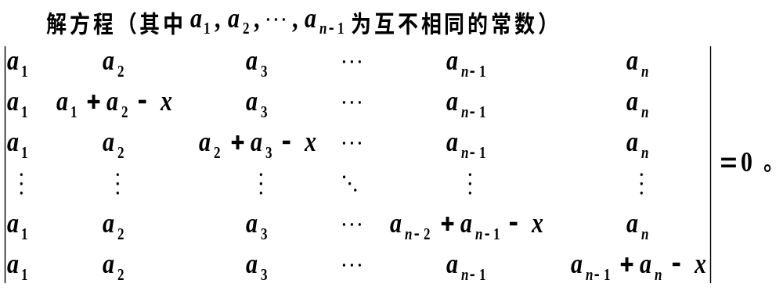
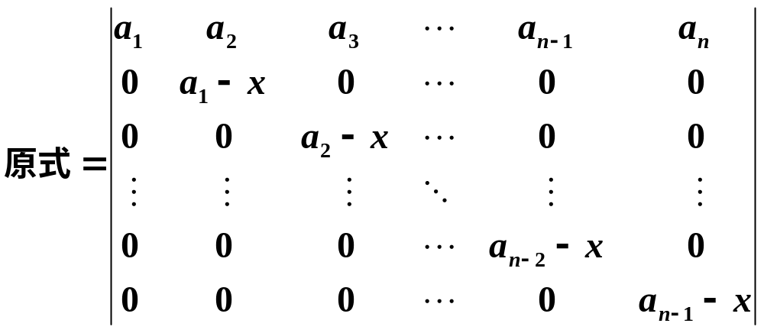
例
解
从第2行开始，每行减去第一行，

Slide 24
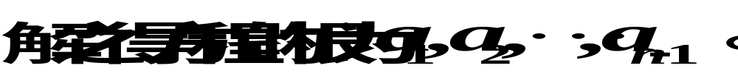

Slide 25
作业 习题一
13.
17.

